Slide 1
个人简历
姓 名：小学生
学 校：XXXX学校
电 话：1234356789
演讲人：小Q办公

Slide 2
个人信息
姓 名：小学生
性 别：女
身 高：160cm
出生年月：XXXX年XX月XX日
所在学校：XXX市XXXXX学校
户口所在地：XXX
联系电话：12345678

Slide 3
自我介绍
我是一个漂漂小Q的女孩，皮肤白白的，眼睛虽然不大，但很明亮。乌黑的发，一张小嘴最爱享受美食。开心时我会哈哈大笑，小眼睛眯成一条缝，伤心时，我会躲起来流眼泪。我也知道女孩子要坚强，可是就是忍不住。
我还是个体贴妈妈的好孩子呢。我会帮她做家务，还会给她留好吃的食物。
我最喜欢的小动物是小狗，因为它最忠心。
我有很多缺点，比如：不爱看书，喜欢玩玩具，作业速度慢，不爱动脑筋，不过我会尽量改正。
我很爱交朋友，你愿意和我做朋友吗?

Slide 4
自我介绍
学校表现
在学校中，我表现挺好的：
上课可以认真听讲，并按时完成作业，和学生团结相处；
细心做题，不和学生打架，遵守学校的纪律；
积极参加各项文体活动，帮助学生。
学里表现
在家中，我也表现的不错：
主动完成家庭作业，不明白就问爸爸妈妈；
主动帮妈妈做家务，如扫地、擦桌、刷碗等，妈妈夸我长大了

Slide 5
自我介绍
家长
姓名
工作单位
联系方式
爸 爸
X X X
写上爸爸工作单位
123456789
妈 妈
X X X
写上妈妈工作单位
123456789

Slide 6
学习成绩
科目
语文
数学
英语
XX年级上学期
100
100
100
XX年级下学期
100
100
100
XX年级上学期
100
100
100
XX年级下学期
100
100
100

Slide 7
老师评语
你是一个聪明，善于开动脑筋，勇于探索，富有进取心的好学生。
以顽强的意志力和拼搏精神感染着每一个学生，不愧是班级学生的榜样。拼搏、追求、奋斗，是你学业成功的保证。你有优秀的思维素质和能力，学习刻苦，成绩优异。
你要注意锻炼自己多方面的能力，全方位施展自己的聪明才智，我想这对你今后的人生大有裨益。
希望你能戒骄戒躁、积极进取，力争“百尺竿头，更进一步”。

Slide 8
家长评语
你是一个开朗、大方、有礼貌的可爱女孩，团结学生，乐于助人;
积极参加社会活动，关心班集体，生活上比较俭朴，热爱劳动，能严格要求自己;
学习上认真、有目标，但缺乏吃苦精神;能积极参加班级、学校组织的各项活动，心理素质好。
希望你在今后的学习中继续努力，各方面取得更好成绩。

Slide 9
获得荣誉

Slide 10
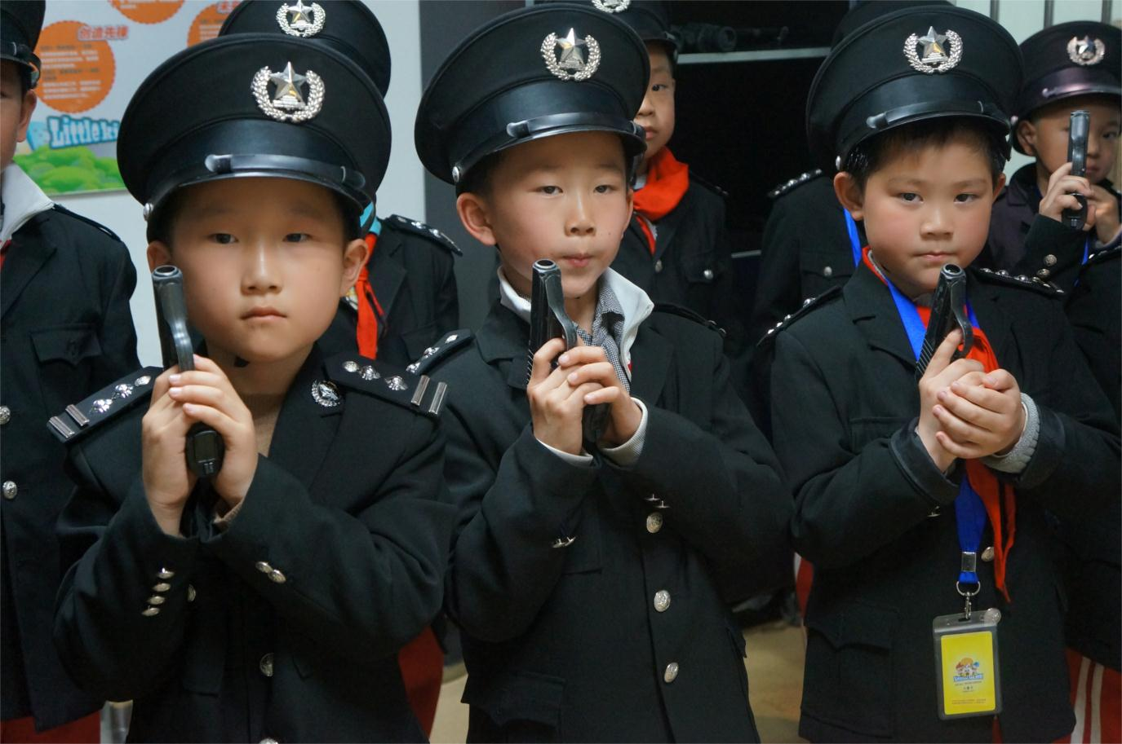
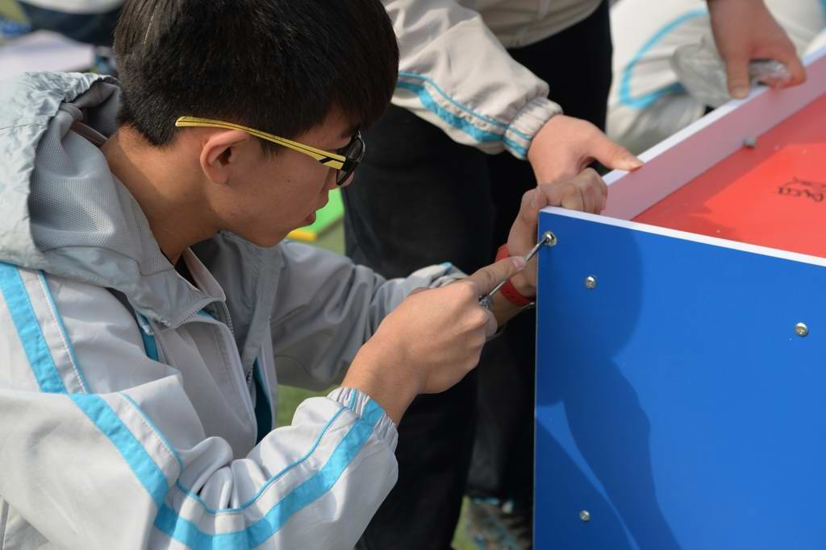
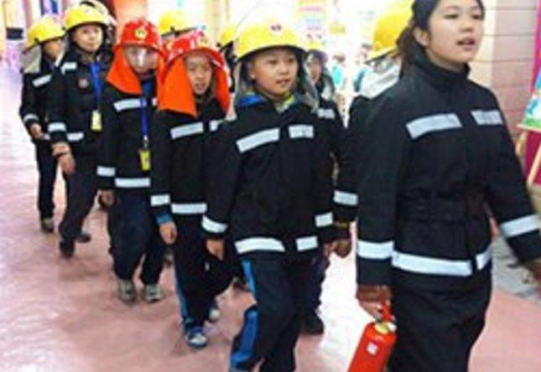
社会实践
活动时间：
XXXX年XX月XX日
活动内容：
请插入相关文本内容
活动时间：
XXXX年XX月XX日
活动内容：
请插入相关文本内容
活动时间：
XXXX年XX月XX日
活动内容：
请插入相关文本内容

Slide 11
自荐信
尊敬的各位领导、老师：您们好!
我叫**，是一名开朗、活泼、坚强自信的X孩，今年XXX岁，是xx市第三小学少先队副大队长。我勤奋、踏实、好学、懂事，深受老师和学生的赞赏。
我勤奋好学，成绩优异。在每学期初，我都会为自己制定学习计划和目标。课堂上我认真听讲，积极发言，勇于提问。课下，我像一只书虫一样，总会挤出时间读课外书。读书中，我懂得了许多为人处世的道理，陶冶了情操，开阔了视野，活跃了思维。这使我的习作经常作为范文在班级朗读，并荣获“创新作文大赛”一等奖。功夫不负有心人，在学习上我付出了辛勤的劳动，也终于收获了丰硕的成果：一直以来，我的成绩都很优秀，各科成绩均衡发展，无论是单元测试，还是期末考试，成绩都名列班级前茅。
我尽职尽责，能力出色。作为一名校干部，强烈的责任心促使我恪尽职守。老师交给我的任务我总是一丝不苟的完成，学校的各项活动都留下了我活泼的身影。
我团结学生，乐于助人。班里哪位学生遇到困难，我都会尽自己的能力去帮助他克服。自一年级以来，每学期都荣获“三好生”“优秀班干部”等荣誉称号。
品学兼优、诚实善良、乐观向上、自信阳光的我，像一只雏鹰向着自己的理想执着的起飞。
致辞
敬礼

Slide 12
谢谢观看
姓 名：小学生
学 校：XXXX学校
电 话：1234356789

